Slide 1

第9讲 集成学习
姜维
哈尔滨工业大学
姜维. 《数据分析与数据挖掘》. 电子工业出版社. 2023

Slide 2
内容索引
14.1 机器学习中的若干问题
14.2 几种模型的拟合能力
14.3 统计量重抽样技术
14.4 分类器重抽样技术与组合分类器
14.5 随机森林
14.6 AdaBoost算法
14.7 xgBoost算法
14.8 分类模型中的若干问题
本章小结
姜维. 《数据分析与数据挖掘》. 电子工业出版社. 2023

Slide 3
14.1 机器学习中的若干问题
14.1.1 机器学习的主要任务类型
数据分析、数据挖掘、机器学习的概念区分
机器学习的主要任务：
  分类任务
  聚类任务
  回归
  关联规则、离群点分析
机器学习的学习方式：
（依据训练数据的给定方式划分）
  有监督学习
  无监督学习
  强化学习

Slide 4
14.1 机器学习中的若干问题
14.1.2 机器学习的拟合问题
  误差：分类模型的预测值与真实值之间的差异，针对训练数据集，这种差异被称为损失函数（loss function）
损失函数的形式包括：
  绝对偏差和（absolute loss）
  平均绝对偏差
  离差平方和（quadratic loss）
  均方误差
  0-1损失函数
  ....

Slide 5
14.1 机器学习中的若干问题
14.1.2 机器学习的拟合能力与泛化能力
拟合能力（Fitting Ability）表示分类模型所学知识与训练集的拟合程度；泛化能力（Generalization Ability）又称推广能力，是指训练的分类器对于总体中的其他数据的适用性。

Slide 6
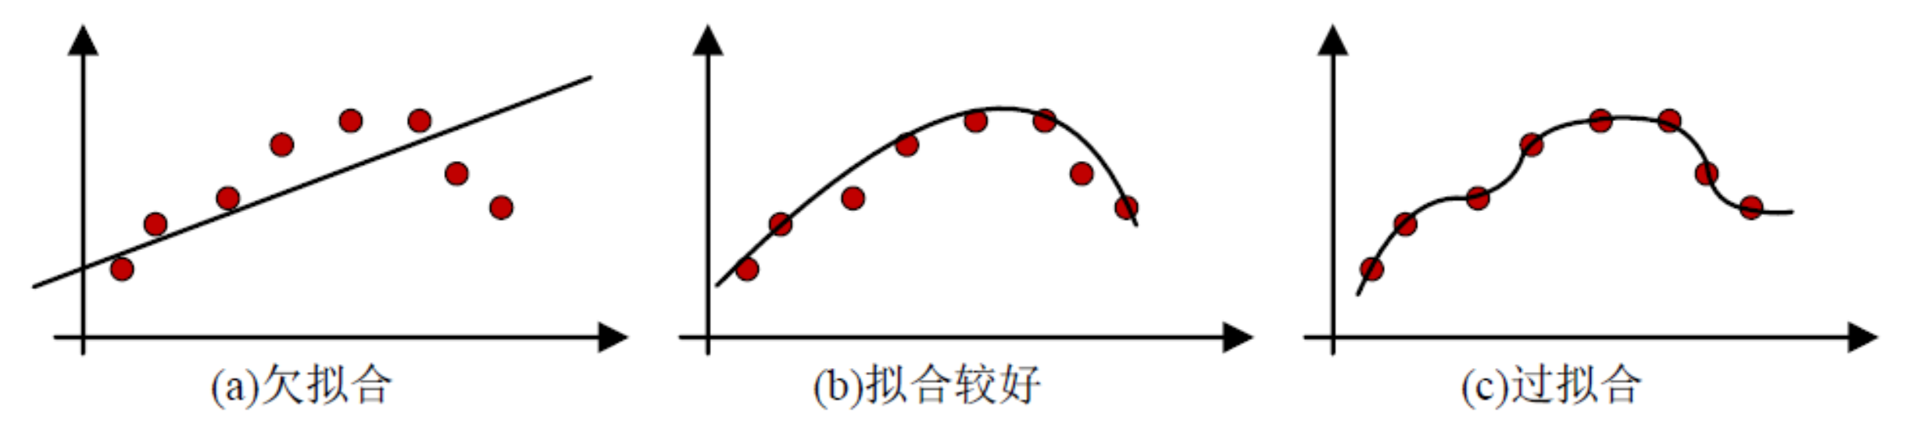
回归分析中的拟合能力与泛化能力（图14.1）
欠拟合（Underfitting）：模型拟合能力严重不足
过拟合（Overfitting）：过于强调模型的拟合能力，影响总体规律的学习，其泛化性能严重降低。

Slide 7
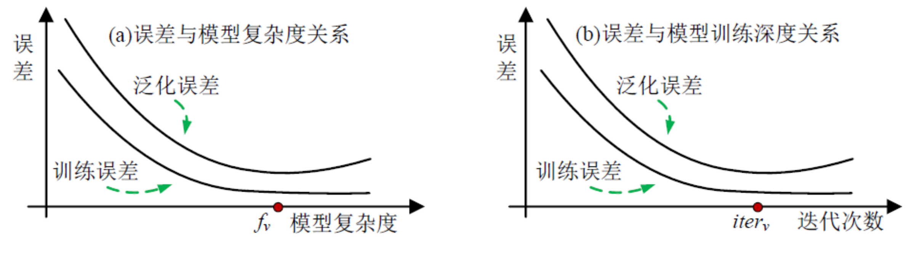
14.1 机器学习中的若干问题
14.1.2 机器学习的泛化问题
误差与模型复杂度及模型训练深度的关系
随着模型复杂度增加，模型从欠拟合到较好拟合再到过拟合
选择一个合适复杂度的模型能平衡拟合能力和泛化能力
图14.2

Slide 8
以经验分析
大多模型采用经验风险最小
需要具备足够的拟合能力
此后才谈到泛化。

Slide 9
内容索引
14.1 机器学习中的若干问题
14.2 几种模型的拟合能力
14.3 统计量重抽样技术
14.4 分类器重抽样技术与组合分类器
14.5 随机森林
14.6 AdaBoost算法
14.7 xgBoost算法
14.8 分类模型中的若干问题
本章小结
姜维. 《数据分析与数据挖掘》. 电子工业出版社. 2023

Slide 10
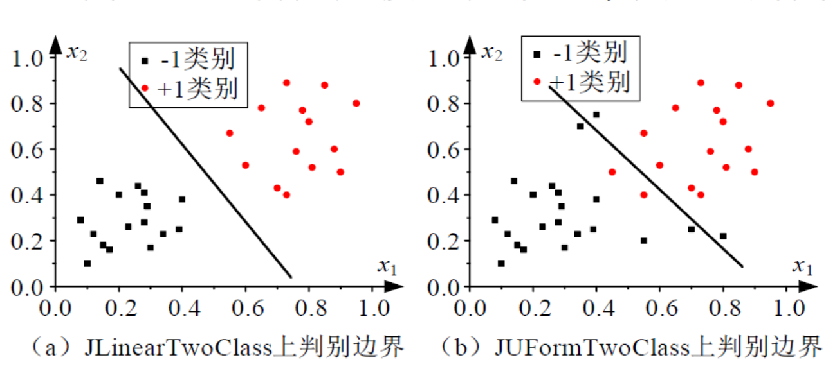
逻辑回归的拟合能力

Slide 11
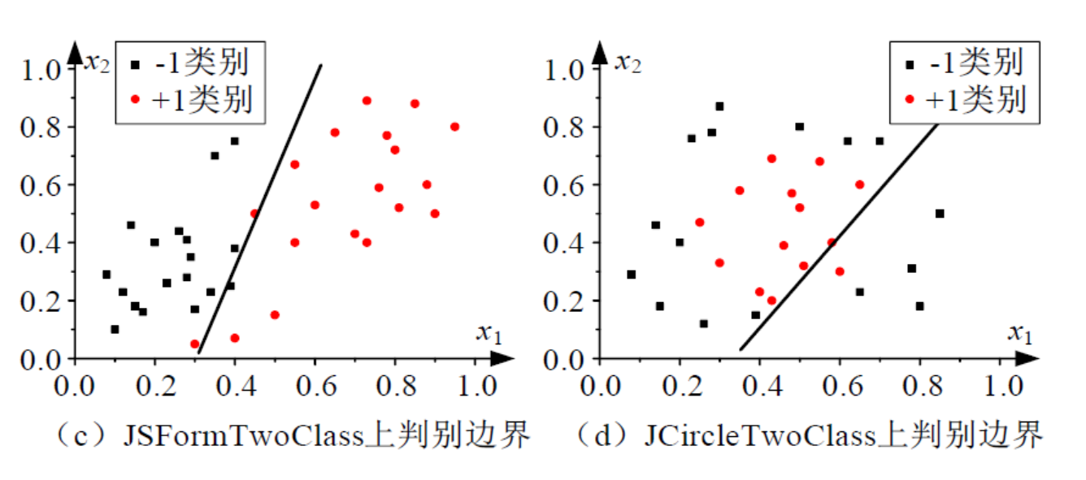
复杂数据集分类
分类的倾向性

Slide 12
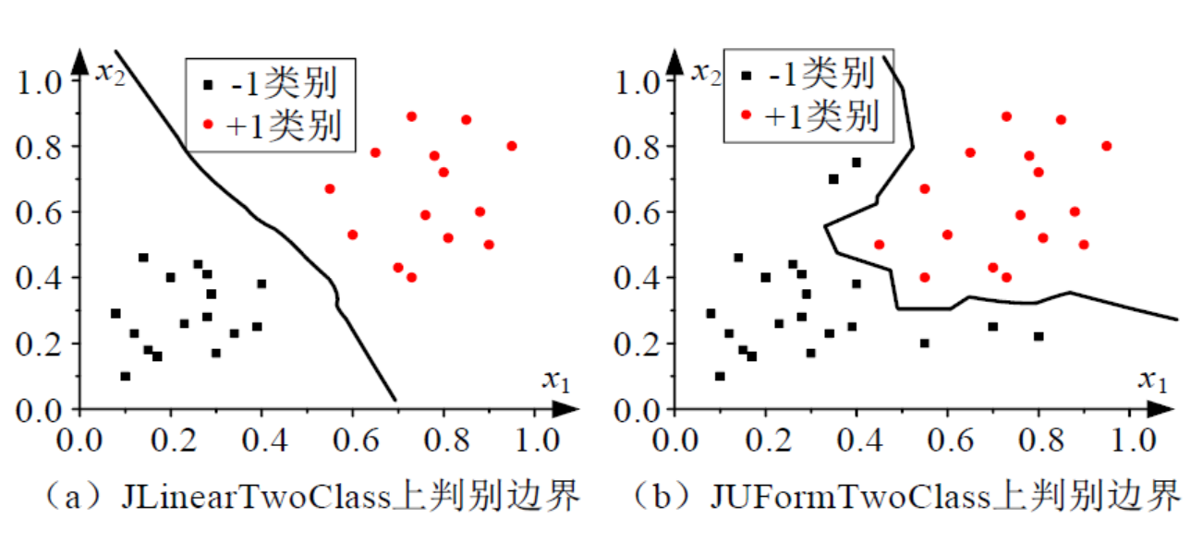
kNN的拟合能力
K=1

Slide 13
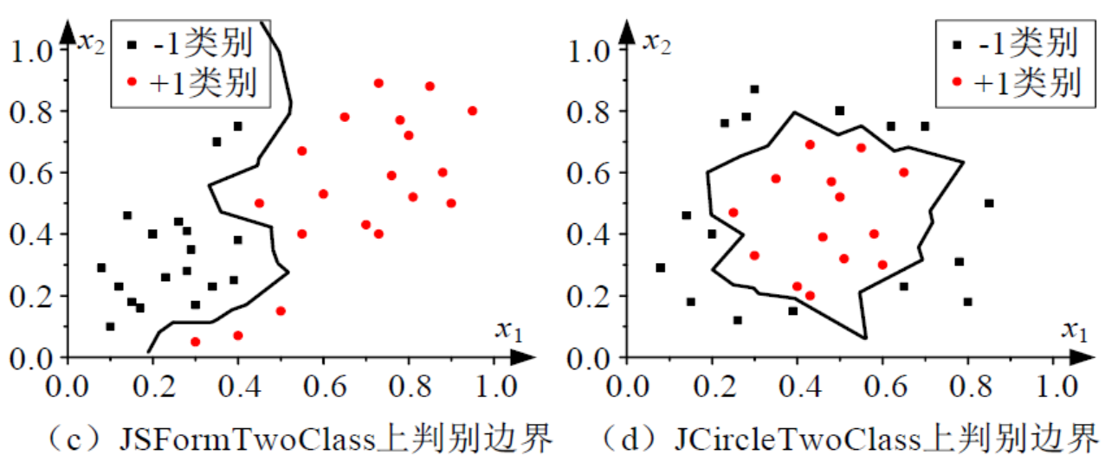
复杂数据上表现

Slide 14
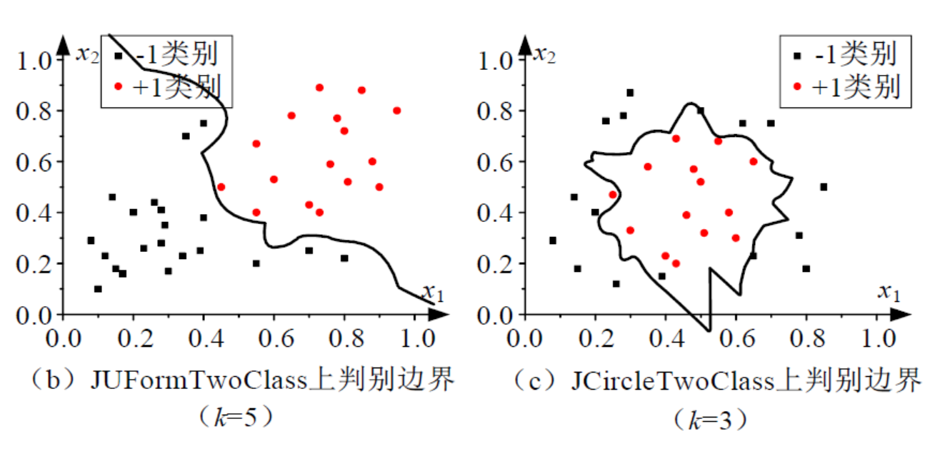
当k=3时和k=5时

Slide 15
kNN的模型容量调整
可调整项

Slide 16
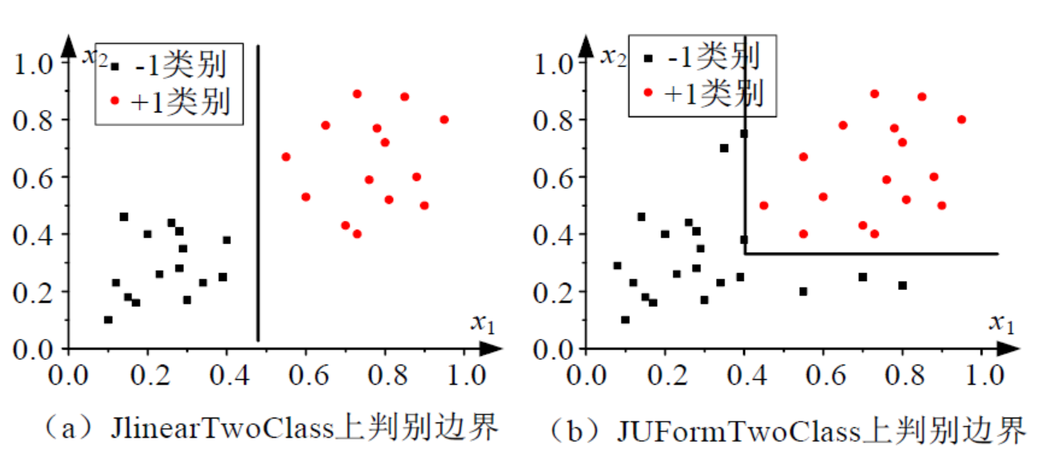
C4.5的拟合能力

Slide 17
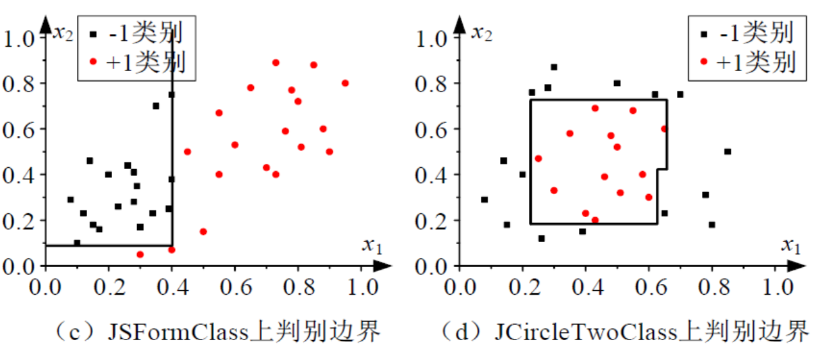

Slide 18
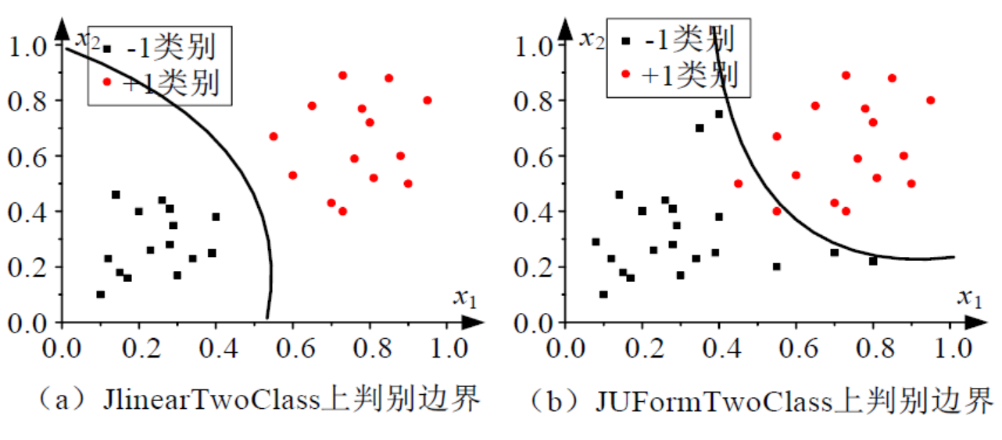
多元正态贝叶斯的拟合能力

Slide 19
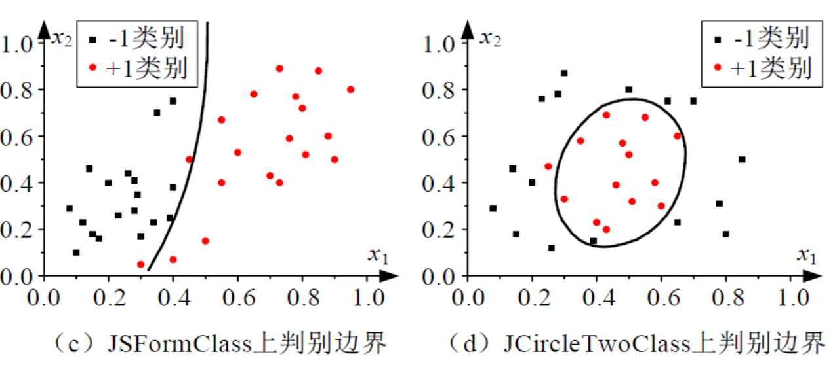
有前提条件

Slide 20
各模型有所侧重
与应用问题有关

Slide 21
14.1 机器学习中的若干问题
14.1.2 机器学习的泛化问题
经验风险最小化的缺点：选出过于复杂的模型，只在训练集上表现优秀，但对未知数据的泛化能力较差，有过拟合风险
克服经验风险最小化训练影响泛化能力问题的措施：
  （1）增加训练数据集规模
  （2）独立于训练集的验证集
  （3）改进模型训练准则，常用方式包括：增加对模型复杂度的惩罚和采用结构风险最小化

Slide 22
14.1 机器学习中的若干问题
14.1.3 维数灾难问题
  引入非本质重要特征所带来的问题：
  数据收集的难度和代价可能上升
  数据稀疏问题
  过拟合问题
维数灾难：数据集中样例的个数应该随着输入空间维数的增大而成指数增长。
维数灾难对模型泛化性能和回归分析的解释作用产生严重影响

Slide 23
14.1 机器学习中的若干问题
14.1.4 机器学习模型的优越性问题
没有免费午饭定理（No Free Lunch Theorem）
  如果不对具体任务的本质做任何先验假设，那么没有一个分类器比另一个更优越
  （1）当对所有目标函数求平均时，所有学习算法的非训练集误差期望相同；（2）即使给定特定训练集，对所有目标函数求平均时，错误数的期望值也相同

Slide 24
最小描述长度原理（MDL原理）
  选择描述长度最小的模型，即建模中偏爱简单模型
奥卡姆剃刀原则（Occam’s Razor）
  如无必要，勿增实体

Slide 25
丑小鸭定理
  针对问题，寻找更优的特征抽取方法

Slide 26
内容索引
14.1 机器学习中的若干问题
14.2 几种模型的拟合能力
14.3 统计量重抽样技术
14.4 分类器重抽样技术与组合分类器
14.5 随机森林
14.6 AdaBoost算法
14.7 xgBoost算法
14.8 分类模型中的若干问题
本章小结
姜维. 《数据分析与数据挖掘》. 电子工业出版社. 2023

Slide 27
14.3 统计量重抽样技术
14.3.1 偏差与方差
  偏差（bias）：期望值和真实值之间的差异
  方差（variance）：真实值围绕期望值的波动程度
“偏差和方差两难”现象：
  调整模型复杂度使偏差变小，但可能导致方差变大；使方差变小，可能导致偏差变大

Slide 28
克服“偏差和方差两难”的三种方法：
  扩大数据集
  多次总体中抽样求期望
  重抽样技术

Slide 29
14.3 统计量重抽样技术
14.3.2 刀切法统计量估计
单个“留一法”（Single Leave One Out）
刀切法估计（Jackknife estimation），又称留一法估计（Leave One Out）

Slide 30
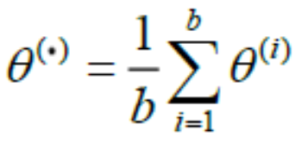
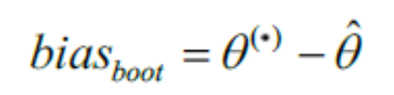
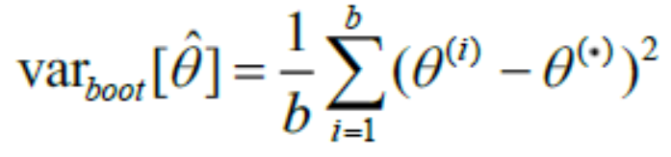
14.3 统计量重抽样技术
14.3.3 自助法统计量估计
自助法估计（Boostrap Estimation）
公，14.15，14.16
自助法估计值（式14.14）
自助法估计的偏差
自助法估计的方差

Slide 31
练习题
（1）刀切法求{0, 10, 10, 10, 15, 15, 20}的中位数和众数
（2）思考，如何编写计算自助法的统计量程序。

Slide 32
内容索引
14.1 机器学习中的若干问题
14.2 几种模型的拟合能力
14.3 统计量重抽样技术
14.4 分类器重抽样技术与组合分类器
14.5 随机森林
14.6 AdaBoost算法
14.7 xgBoost算法
14.8 分类模型中的若干问题
本章小结
姜维. 《数据分析与数据挖掘》. 电子工业出版社. 2023

Slide 33
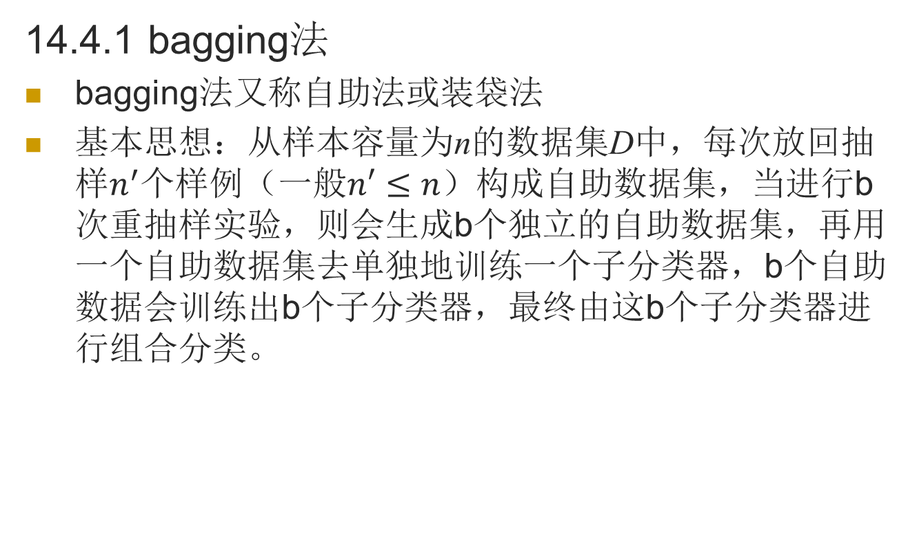
14.4 分类器重抽样技术与组合分类器
14.4.1 bagging法
bagging法又称自助法或装袋法
基本思想：从样本容量为n的数据集D中，每次放回抽样$n^{′}$个样例（一般$n′≤n）$构成自助数据集，当进行b次重抽样实验，则会生成b个独立的自助数据集，再用一个自助数据集去单独地训练一个子分类器，b个自助数据会训练出b个子分类器，最终由这b个子分类器进行组合分类。

Slide 34
14.4 分类器重抽样技术与组合分类器
14.4.2 boosting法
boosting法又称提升法或增强法
基本思想：在逐步增加子分类器的过程中，新增加的子分类器修正已有的各子分类的不足，以使得通过不断补充子分类器达到任意的训练精度

Slide 35
14.4 分类器重抽样技术与组合分类器
14.4.3 bagging与boosting法的主要特点
  bagging与boosting法都是集成分类器的集成方法
从以下方面分析二者特点：
  样本选择角度
  样例权重角度
  子分类器作用角度
  子分类器并行训练角度
  子分类器并行分类角度
  改善偏差和方差角度
  训练过拟合角度

Slide 36
集成学习的两个代表
随机森林
xgBoost

Slide 37
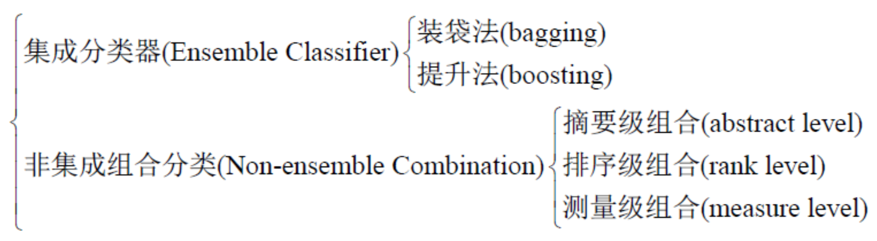
14.4 分类器重抽样技术与组合分类器
14.4.4 组合分类器
组合分类器：指为了提高总体分类性能，将大于或等于两个的子分类器，通过相互协作组合在一起所形成的一个总分类器
组合策略划分（按照是否应用重抽样技术划分）
图14.3

Slide 38
14.4 分类器重抽样技术与组合分类器
14.4.4 组合分类器
  集成分类器组合策略的两种方式：
  Bagging
  Boosting
非集成组合分类的三种方式：
  摘要级组合方式
  排序级组合方式
  测量级组合方式

Slide 39
14.4 分类器重抽样技术与组合分类器
14.4.4 组合分类器
组合策略划分（按照子分类器的协作方式）：
（1） 整体式组合策略
指各子分类器通过某种方式有机结合，最终形成一个整体分类器，包括特征填充和特征组合两种方式
（2）并行式组合策略
由各子分类器单独给出分类结果，再对各结果进行合成
包括：投票法并行式组合、二次学习模型组合、推理式组合、bagging组合
（3）流水线式组合策略
由一个分类器给出判别结果，另一个分类器再根据判别结果进一步判别
包括：集合划分式组合、精度补偿式组合、boosting组合

Slide 40
内容索引
14.1 机器学习中的若干问题
14.2 几种模型的拟合能力
14.3 统计量重抽样技术
14.4 分类器重抽样技术与组合分类器
14.5 随机森林
14.6 AdaBoost算法
14.7 xgBoost算法
14.8 分类模型中的若干问题
本章小结
姜维. 《数据分析与数据挖掘》. 电子工业出版社. 2023

Slide 41
14.5 随机森林
随机森林
决策树的不足：
（1）易出现过拟合，从而影响泛化性能；
（2）是一种不稳定算法，数据集上的小变动可能导致构建的树有较大差异，同样会影响泛化性能；
（3）当属性较多、属性的各可能取值较多时，构建的树规模可能较大
随机森林（Random Forest）
采用多棵树组合分类技术，属于一种重抽样集成学习技术

Slide 42
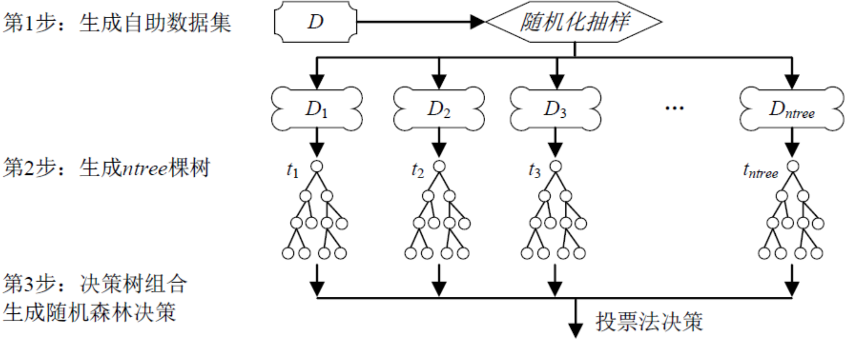
随机森林
随机森林
随机森林算法的基本步骤：
（1）构建自助数据集；（2）生成各个决策树；（3）决策
随机森林算法结构示意图
图14.4

Slide 43
随机森林
随机森林
随机森林泛化性能的估计：使用袋外数据OOB
随机森林用于特征评价的两种常用方法：
  （1）基于OOB误差的方法（Mean Decrease Accuracy），简称MDA法；
  （2）基于Gini不纯度的方法（Mean Decrease Gini）

Slide 44
随机森林与Adaboost
随机森林
随机森林的优缺点
  优点：预测性能较高，不易过拟合，对噪声和共线性不敏感，可以处理高维空间数据；
  缺点：低维空间分类效果往往效果不明显；计算代价比boosting高，但计算速度比决策树慢；相比决策树可能会增加储存代价

Slide 45
随机森林的实现
（1）自己编程
（2）软件或工具
  C++或Python包
（3）哪些训练参数可做优化。

Slide 46
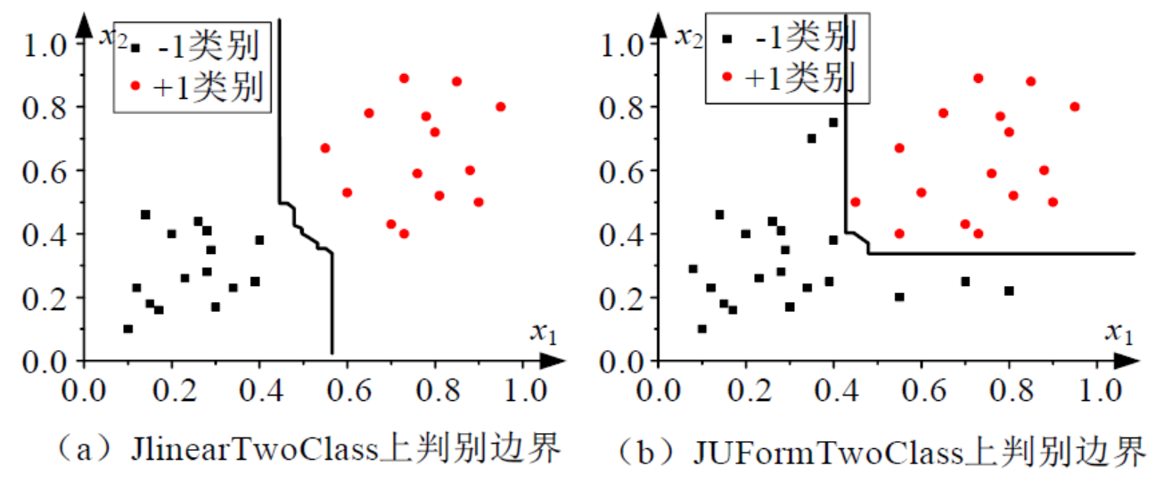
判别能力

Slide 47
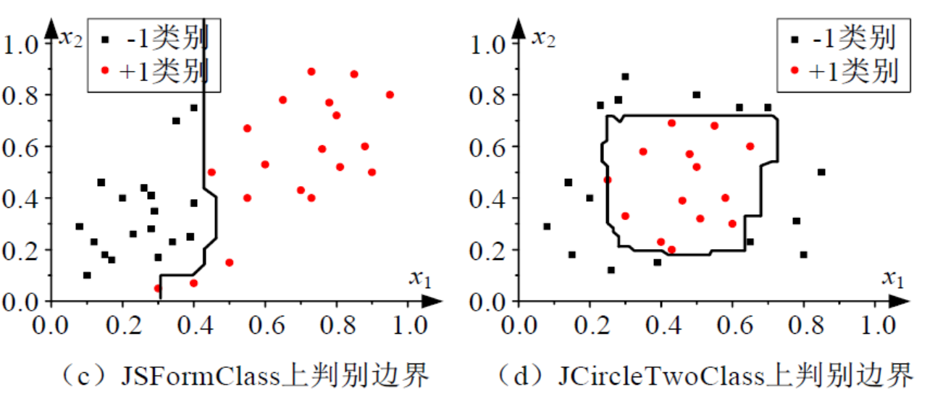

Slide 48
思考：随机森林如何克服数据偏差问题？
数据敏感型分类器的作用？
拟合能力？

Slide 49
随机森林回归
调整训练目标
对比与传统回归的不同
由OOB数据评价

Slide 50
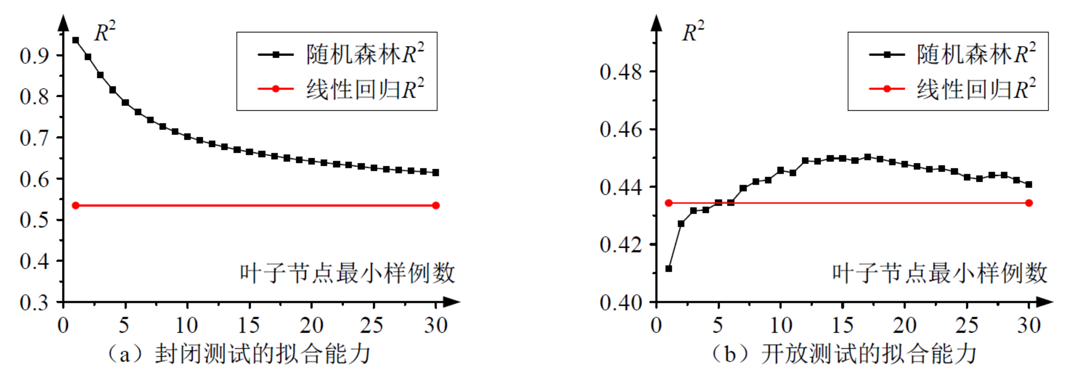
Adalone上的回归
思考：如何平衡拟合能力和泛化能力。

Slide 51
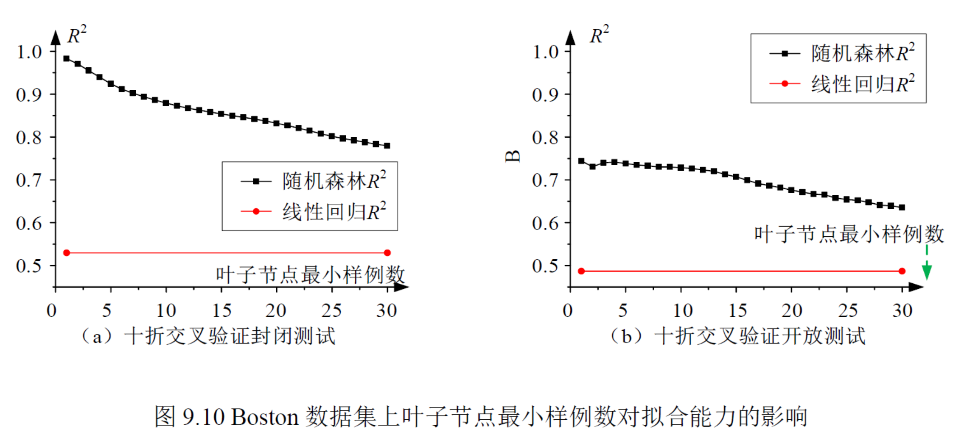

Slide 52
两类随机森林
  Forest-RI
  Forest-RC

Slide 53
比较随机森林与基于Bagging的决策树
一种通用框架
使用Bagging为了解决什么问题？
二者的差异在哪里？

Slide 54
内容索引
14.1 机器学习中的若干问题
14.2 几种模型的拟合能力
14.3 统计量重抽样技术
14.4 分类器重抽样技术与组合分类器
14.5 随机森林
14.6 AdaBoost算法
14.7 xgBoost算法
14.8 分类模型中的若干问题
本章小结
姜维. 《数据分析与数据挖掘》. 电子工业出版社. 2023

Slide 55
14.6 Adaboost算法
Adaboost算法
boosting方法研究中的两个核心问题：
  （1）在每一次增加弱分类器后如何调整训练集权重；
  （2）如何为已训练的多个弱分类器分配权重

Slide 56
Adaboost算法（Adaptive Boosting）过程：
  （1）初始化一个弱分类器；
  （2）为训练集中的误分样例增加权重；
  （3）引入能够最小化加权错误率的弱分类器，并为该分类器分配权重；
  （4）如达到预设的最大弱分类器个数或训练精度满足要求，则退出算法，否则跳到（2）；
  （5）将多个弱分类器进行加权组合形成强分类器。

Slide 57
随机森林与Adaboost
Adaboost算法
  二分类Adaboost算法
  多分类Adaboost算法

Slide 58
内容索引
14.1 机器学习中的若干问题
14.2 几种模型的拟合能力
14.3 统计量重抽样技术
14.4 分类器重抽样技术与组合分类器
14.5 随机森林
14.6 AdaBoost算法
14.7 xgBoost算法
14.8 分类模型中的若干问题
本章小结
姜维. 《数据分析与数据挖掘》. 电子工业出版社. 2023

Slide 59
xgBoost中的两种常用分类器
有两种常用分类器
提升的原理
与AdaBoost的不同
与随机森林的不同

Slide 60
可设定优化目标的提升
任务类型多样
控制拟合度和泛化能力
可调整的控制参数

Slide 61
xgBoost的实现
可在C++或Python中调用
//第9章第9.3.2节，例9.13
mdouble xMat = dmt::dataset::iris::iris_X();
vint y = dmt::dataset::iris::iris_y();
dm::TxgBoostClassifier m;
xgTrainPara para;
para.objective = xg_objective::multi_softmax;
para.n_estimators = 20;
para.learning_rate = 0.3;
para.max_depth = 6;
m.train(para, y, xMat);
cout << m.predict(xMat).T() << endl;
return;

Slide 62
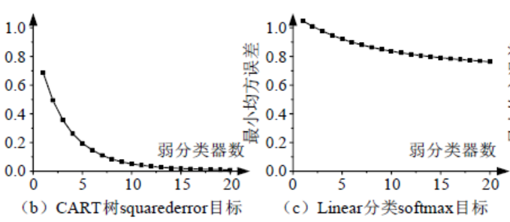
拟合能力分析

Slide 63
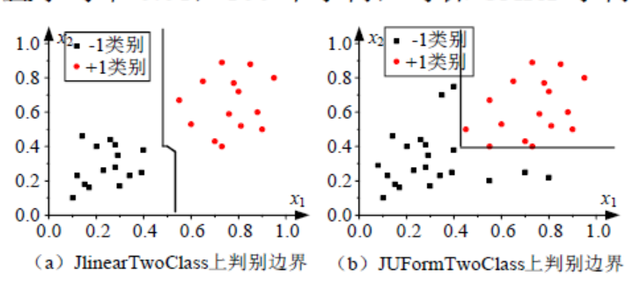

Slide 64
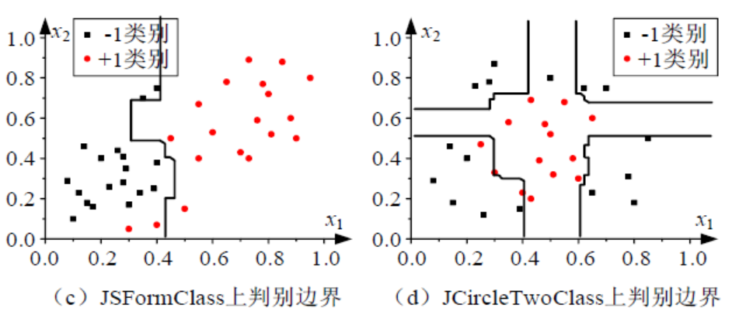
边界于训练参数有关

Slide 65
拟合能力分析
如何平衡拟合能力和泛化能力
采用了哪些策略？
思考：其与传统模型的差异

Slide 66
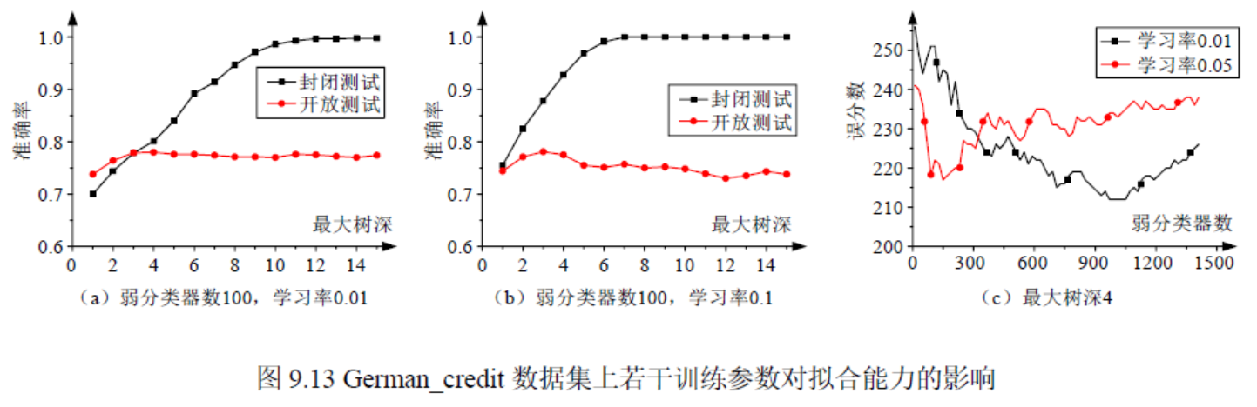
以学习率为例分析

Slide 67
xgBoost回归
回归过程与以往模型相似
但工作原理不同，举例，最小均方误差回归与Logistic回归。
思考，为什么binary_logistic常用作二分类，而不用于多分类。可否做多分类？为什么不用做传统意义上的回归？

Slide 68
C++编程实现
mdouble X = dmt::dataset::iris::iris_X();
vdouble y; y.assign(dmt::dataset::iris::iris_y());
y.view(y.find(2)).fill(0.5);
TxgBoostRegressor m;
xgTrainPara para;
para.set_para(xg_objective::binary_hinge, 10, 0.3, 6);
m.train(para, y, X, false);
coldouble pred = m.predict(X);
cout << TxgBoostRegressor::kFold(y, X, para) << endl;
cout << TxgBoostRegressor::kRand(y, X, para) << endl;

Slide 69
常用的分类器
经典分类器
集成学习

Slide 70
xgBoost其中也借鉴了随机森林
思考，结合支持向量机、神经网络和集成学习尝试分析机器学习的潜力走向。
你是否了解强化学习？

Slide 71
内容索引
14.1 机器学习中的若干问题
14.2 几种模型的拟合能力
14.3 统计量重抽样技术
14.4 分类器重抽样技术与组合分类器
14.5 随机森林
14.6 AdaBoost算法
14.7 xgBoost算法
14.8 分类模型中的若干问题
本章小结
姜维. 《数据分析与数据挖掘》. 电子工业出版社. 2023

Slide 72
14.8 分类模型中的若干问题
二分类处理多分类问题
二分类器在去完成多分类任务时，需要运用适当二分类器到多分类转化方法；
常用的二分类器解决多分类问题的转换方法包括：
  比较判别法
  投票法
  编码法
  逐一选择法
  集合划分法

Slide 73
分类模型中的若干问题
二分类处理多分类问题
1. 比较判别法（一对多法）
  如果二分类器能够给出判别函数，且判别函数具有可比性，则可以对比判别函数进行多分类
  比较各二分类器的判别函数，具有最大判别函数值的类别就是判别类别
  评分投票法

Slide 74
分类模型中的若干问题
二分类处理多分类问题
2. 投票法（一对一法）
决策采用简单投票法，以多数票来确定类别

Slide 75
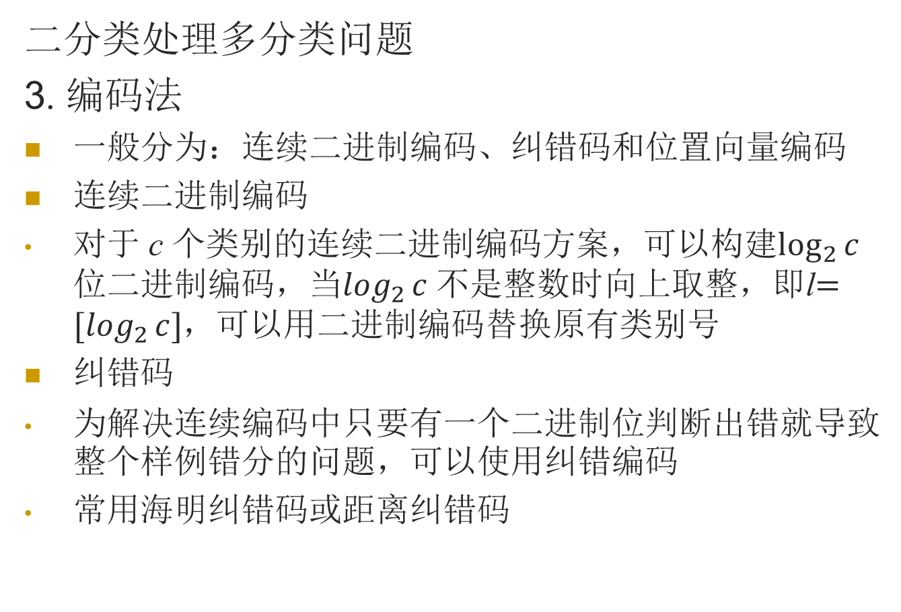
分类模型中的若干问题
二分类处理多分类问题
3. 编码法
一般分为：连续二进制编码、纠错码和位置向量编码
连续二进制编码
对于 c 个类别的连续二进制编码方案，可以构建$\log_{2}{c}位二进制$编码，当$\log_{2}{c}$ 不是整数时向上取整，即l$={[log}_{2}{c}]$，可以用二进制编码替换原有类别号
纠错码
为解决连续编码中只要有一个二进制位判断出错就导致整个样例错分的问题，可以使用纠错编码
常用海明纠错码或距离纠错码

Slide 76
分类模型中的若干问题
二分类处理多分类问题
4. 逐一选择法
该方法中类别的顺序较为重要，因为在注意使用分类器选择中，如果前面的分类出现错误，则影响后面类别的判别；
类别顺序需要依据实验评价，按照二分类性能从高到低的顺序来排序

Slide 77
分类模型中的若干问题
二分类处理多分类问题
5. 集合划分法
将所有类别的标记视作是一个集合，然后将其划分为两个不相交的子集，接着对每一个子集进一步进行集合划分，直到划分到最后的集合只剩1个元素，称为叶子集合。
当类别 c 数值较小时，可以使用集合划分穷举法来完成，但如果 c 数值较大，计算代价过高时，可以使用从根节点到叶子节点逐一确定的爬山法策略。

Slide 78
分类模型中的若干问题
多标签分类方法
多标签分类（Multi-label Classification）：指一个对象可以有大于或等于1个的类别标记
单标签分类（Single label Classification）：每个对象有且只有1个类别标记
有些模型可直接支持多标签分类，如最近邻模型、KNN模型等
其他模型可尝试用以下方法进行多标签分类：
（1）增加类别转换单标签分类
（2）v-best最佳类别分类
（3）阈值选择法

Slide 79
分类模型中的若干问题
类别数据不平衡的问题
平衡数据集和不平衡数据集
不平衡数据分类问题（Imbalance Classification）
压制现象（Suppressive Phenomenon）：分类器更偏爱样例多的类别
不平衡分类问题的常见解决方案：
（1）数据角度
（2）采样技术
（3）人工数据方法
（4）特征角度
（5）模型角度

Slide 80
分类模型中的若干问题
类别数据不平衡的问题
平衡数据集和不平衡数据集
不平衡数据分类问题（Imbalance Classification）
压制现象（Suppressive Phenomenon）：分类器更偏爱样例多的类别
不平衡分类问题的常见解决方案：
（1）数据角度
（2）采样技术
（3）人工数据方法
（4）特征角度
（5）模型角度

Slide 81
分类模型中的若干问题
单纯提高精确率与单纯提高召回率的方法
分类模型性能评价指标：准确率、错误率、精确率、召回率、F量度
基于现有分类模型，修改模型分类技术的常用方案：
（1）优化分类器的判别阈值
（2）优化组合分类策略
（3）多级分类优化策略
（4）引入领域先验知识

Slide 82
思考
现在某企业通过互联网收集到一些本企业相关的网络舆情文本。现在想通过机器学习技术，从中提纯找到与本企业更密切相关的舆情文本。
问题：（1）设计对收集的文本提纯获得和企业更相关的舆情文本系统方案，详细列出具体方法，并做性能分析。
（2）企业想设计一个系统能够对这些舆情文本分级。企业对收集的舆情文本的重视程度不同。可思考，采用回归或分类方案，并进行设计。

Slide 83
内容索引
14.1 机器学习中的若干问题
14.2 几种模型的拟合能力
14.3 统计量重抽样技术
14.4 分类器重抽样技术与组合分类器
14.5 随机森林
14.6 AdaBoost算法
14.7 xgBoost算法
14.8 分类模型中的若干问题
本章小结
姜维. 《数据分析与数据挖掘》. 电子工业出版社. 2023

Slide 84
14.6 本章小结
集成学习是机器学习中的一类方法，主要讨论与具体学习算法无关的提高分类器性能的方法，主要包括bagging法和boosting法
集成学习的两个主要应用：随机森林和Adaboost算法
平衡拟合能力和泛化能力
维数灾难
重抽样技术
二分类器处理多分类问题
多标签分类
类别数据不平衡
单纯提高精确率和单纯提高召回率

Slide 85
练习与思考
1、什么是欠拟合、过拟合。
2、为什么一般来说，需要平衡拟合能力和泛化能力？
3、模型容量与拟合能力和泛化能力的关系。
4、说出Bagging方法的工作原理。
5、说出Boosting方法的工作原理。
6、简述随机森林的工作原理。
7、简述xgBoost的工作原理。

Slide 86
8、随机森林和xbBoost还能给出特征重要性的评价，思考其工作原理。
9、有学者认为单纯比较集成学习与传统模型的评价指标，不够合理，因为后者采用了重抽样技术，你是怎样考虑的。
10、不平衡数据集通常面临哪些问题，阐述一些你认为较好的解决方案。
11、查阅资料，了解最新的研究热点。

Slide 87

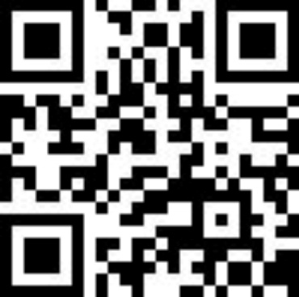
End

